Slide 1

FORTALECIMIENTO DE CAPACIDADES LOCALES Y COMUNITARIAS ANTE
DESASTRES NATURALES EN EL CARIBE
PEIDS
Normas para la inclusión, protección y atención de las personas con discapacidad
Standards for the inclusion, protection and care of persons with disabilities
Normes pour l'inclusion, la protection et les soins des personnes handicapées
Gerardo Quirós
(PEID)
RANFÒ KARIYIB
RANFÒ - KARAYIB

Slide 2
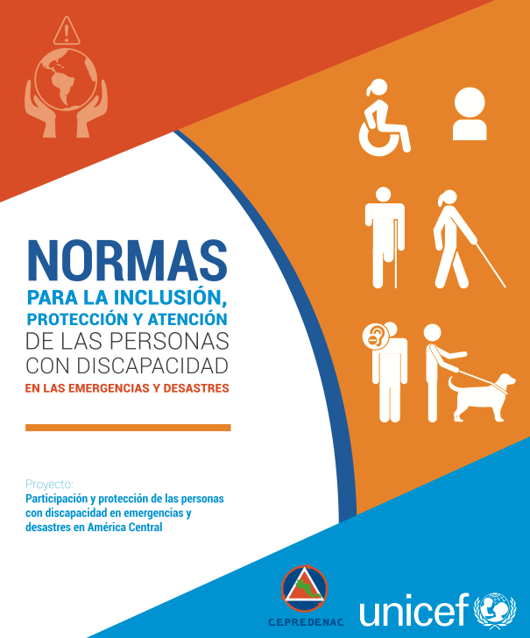
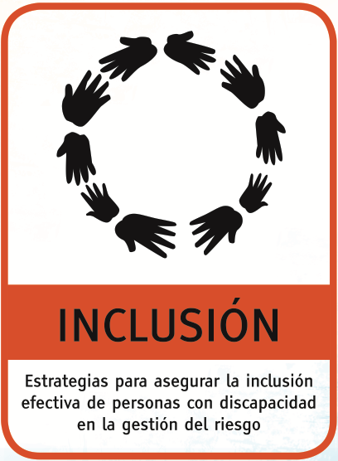
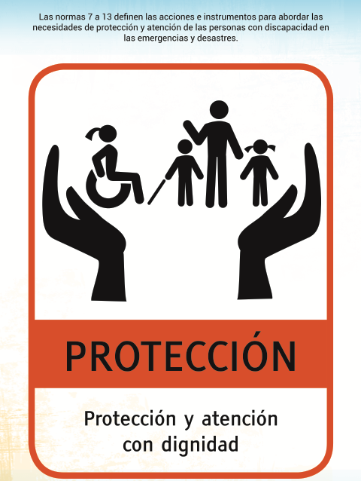

Slide 3
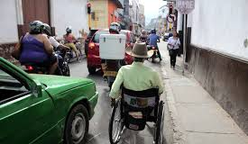
If everyday life and ordinary situations are already difficult for people with disabilities...
Si la cotidianidad y las situaciones ordinarias ya son difíciles para las personas con discapacidad…

Slide 4
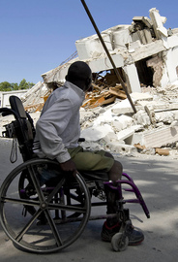
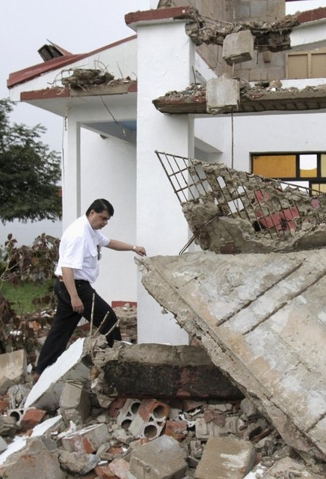
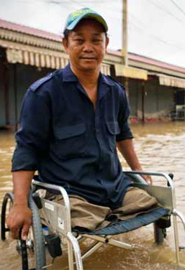
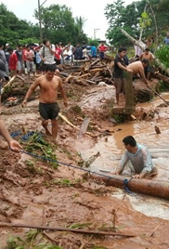
How difficult could they be in a disaster?
¿Qué tan difíciles podrían ser en un desastre?

Slide 5
Cifras mundiales / World figures
16% de la población son personas con discapacidad
84% carecen de plan de preparación personal para desastres
Entre 2 y 4 veces más posibilidades de morir en un desastre
16% of the population are people with disabilities
84% lack personal disaster preparedness plans
2 to 4 times more likely to die in a disaster

Slide 6
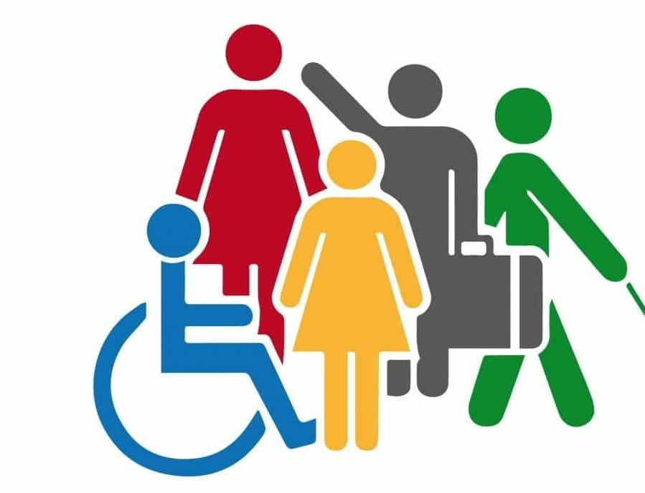
Normas para la inclusión, protección y atención de las personas con discapacidad
Standards for the inclusion, protection and care of persons with disabilities
CEPREDENAC, 2016

Slide 7
Tres pilares/ Three pillars
Inclusión/ Inclusion | Protección/ Protection | Atención/ Attention
Tres principios: Participación No discriminación Accesibilidad “Nada para nosotros, sin nosotros” Three principles: Participation Non-discrimination Accessibility “Nothing for us, without us” | Asegurar el respeto de los derechos; prevenir violaciones y abusos; proteger de daños físicos y psíquicos To ensure respect for rights; to prevent violations and abuses; to protect from physical and psychological harm. | Servicios básicos para aliviar el sufrimiento, y brindar condiciones de subsistencia adecuadas y dignas (salud, agua y saneamiento, seguridad, alimentación, albergue, información…) Basic services to alleviate suffering and provide adequate and dignified subsistence conditions (health, water and sanitation, security, food, shelter, information, etc.).

Slide 8
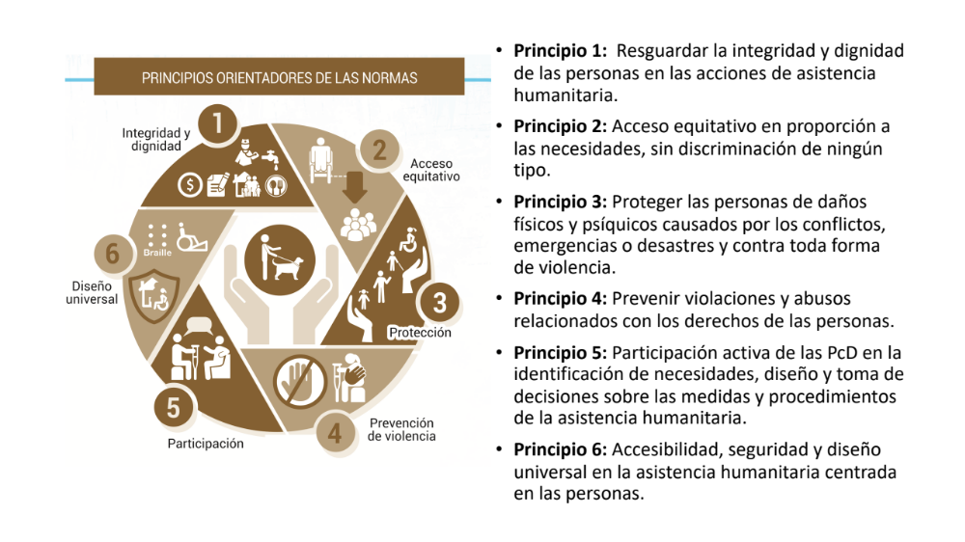
Principios orientadores de las normas
Guiding principles of the standards

Slide 9
Principio 1: Resguardar la integridad y dignidad de las personas en las acciones de asistencia humanitaria.
Principle 1: Safeguard the integrity and dignity of people in humanitarian assistance actions.
Principio 2: Acceso equitativo en proporción a las necesidades, sin discriminación de ningún tipo.
Principle 2: Equitable access in proportion to needs,
without discrimination of any kind.

Slide 10
Principio 3: Proteger las personas de daños físicos y psíquicos causados por los conflictos, emergencias o desastres y contra toda forma de violencia.
Principle 3: Protect people from physical and psychological harm caused by conflicts, emergencies or disasters and against all forms of violence.
Principio 4: Prevenir violaciones y abusos relacionados con los derechos de las personas.
Principle 4: Prevent violations and abuses related to people's rights.

Slide 11
Principio 5: Participación activa de las Personas con Discapacidad en la identificación de necesidades, diseño y toma de decisiones sobre las medidas y procedimientos de la asistencia humanitaria.
Principle 5: Active participation of Persons with Disabilities in the identification of needs, design and decision-making on humanitarian assistance measures and procedures.
Principio 6: Accesibilidad, seguridad y diseño universal en la asistencia humanitaria centrada en las personas.
Principle 6: Accessibility, safety and universal design in people-centered humanitarian assistance.

Slide 12


Dos tipos de Normas / Two types of Standards
Desarrollar estrategias de inclusión: asegurar que el enfoque de discapacidad sea considerado en lo planificación de la preparación, la respuesta y la recuperación de los desastres.
Develop inclusive strategies: ensure that the disability approach is considered in disaster preparedness, response and recovery planning.
Abordar las necesidades de protección y atención adecuada: acciones e instrumentos para asegurar la protección y la atención adecuada de las personas con discapacidad en los desastres.
Addressing protection and adequate care needs: actions and instruments to ensure the protection and adequate care of persons with disabilities in disasters.

Slide 13
CONTACT
Gerardo Quirós
gerardo.quiros@undp.org

